Slide 1
Enkelvoudige interest
Bij enkelvoudige interest wordt alleen interest berekend over het beginkapitaal.

Slide 2
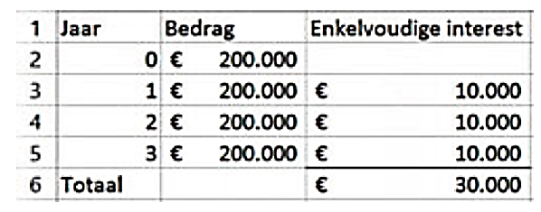
Enkelvoudige interest

Slide 3
Samengestelde interest
Bij samengestelde interest krijg je niet alleen interest over het beginkapitaal maar ook over de eerder bijgeschreven rente.

Slide 4
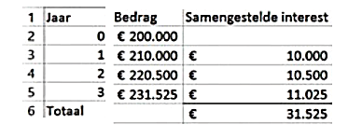
Samengestelde interest

Slide 5
‘Rente over rente’
Bij samengestelde interest neemt het rentebedrag elke periode toe omdat er dan over een steeds groter bedrag rente wordt berekend.

Slide 6
Past deze foto bij enkelvoudige interest, samengestelde interest of geen van beide?

